Slide 1
2022年第二次教职工政治理论学习
党委宣传部 制
2022年3月

Slide 2
01
学习习近平总书记在省部级主要领导干部学习贯彻党的十九届六中全会精神专题研讨班开班式的重要讲话精神
目
录
02
学习习近平总书记在十九届中央纪委六次全会上的重要讲话精神
03
学习习近平总书记在中央全面深化改革委员会第二十四次会议上的重要讲话精神
04
学习学校2022年春季学期干部大会精神

Slide 3
第一部分
学习习近平总书记在省部级主要领导干部学习贯彻党的十九届六中全会精神专题研讨班开班式的
重要讲话精神

Slide 4
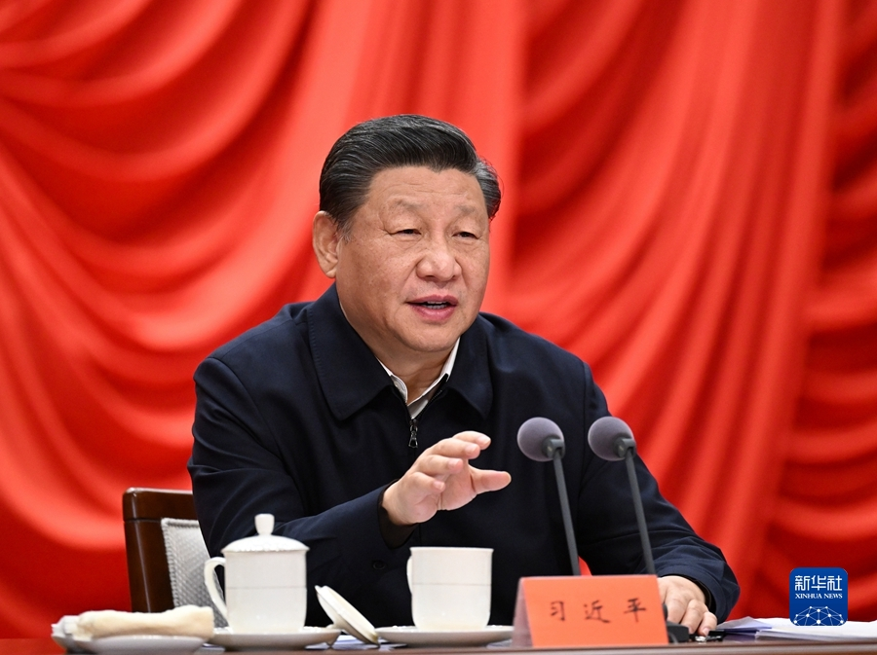
学习习近平总书记在省部级主要领导干部学习贯彻党的十九届六中全会精神专题研讨班开班式的重要讲话精神
1月11日，省部级主要领导干部学习贯彻党的十九届六中全会精神专题研讨班在中央党校（国家行政学院）开班。中共中央总书记、国家主席、中央军委主席习近平在开班式上发表重要讲话。

Slide 5
学习习近平总书记在省部级主要领导干部学习贯彻党的十九届六中全会精神专题研讨班开班式的重要讲话精神
习近平在开班式上发表重要讲话强调，党中央举办这次专题研讨班，目的是深入研读和领会党的十九届六中全会决议，继续把党史总结、学习、教育、宣传引向深入，更好把握和运用党的百年奋斗历史经验，弘扬伟大建党精神，增加历史自信、增进团结统一、增强斗争精神，动员全党全国各族人民坚定信心、勇毅前行，为实现第二个百年奋斗目标而不懈努力。

Slide 6
学习习近平总书记在省部级主要领导干部学习贯彻党的十九届六中全会精神专题研讨班开班式的重要讲话精神
习近平在讲话中指出，一个民族要走在时代前列，就一刻不能没有理论思维，一刻不能没有正确思想指引。中国共产党为什么能，中国特色社会主义为什么好，归根到底是因为马克思主义行。马克思主义之所以行，就在于党不断推进马克思主义中国化时代化并用以指导实践。
习近平指出，战略问题是一个政党、一个国家的根本性问题。战略上判断得准确，战略上谋划得科学，战略上赢得主动，党和人民事业就大有希望。一百年来，党总是能够在重大历史关头从战略上认识、分析、判断面临的重大历史课题，制定正确的政治战略策略，这是党战胜无数风险挑战、不断从胜利走向胜利的有力保证。

Slide 7
学习习近平总书记在省部级主要领导干部学习贯彻党的十九届六中全会精神专题研讨班开班式的重要讲话精神
习近平强调，在百年奋斗历程中，党领导人民取得一个又一个伟大成就、战胜一个又一个艰难险阻，历经千锤百炼仍朝气蓬勃，得到人民群众支持和拥护，原因就在于党敢于直面自身存在的问题，勇于自我革命，始终保持先进性和纯洁性，不断增强创造力、凝聚力、战斗力，永葆马克思主义政党本色。
习近平指出，这次全会决议对百年奋斗历程中党注重进行党史学习教育作了全面总结，强调全党要坚持唯物史观和正确党史观，从党的百年奋斗中看清楚过去我们为什么能够成功、弄明白未来我们怎样才能继续成功，从而更加坚定、更加自觉地践行初心使命，在新时代更好坚持和发展中国特色社会主义。这是六中全会提出的一项重要政治任务，我们要继续抓好落实。

Slide 8
学习习近平总书记在省部级主要领导干部学习贯彻党的十九届六中全会精神专题研讨班开班式的重要讲话精神
全党要以学习贯彻党的十九届六中全会精神为重点，深入推进党史学习教育，进一步做到学史明理、学史增信、学史崇德、学史力行，教育引导全党同志学党史、悟思想、办实事、开新局，更好用党的创新理论把全党武装起来，把党中央决策部署的各项任务落实下去。
要原原本本学习全会决议，学懂弄通党百年奋斗的光辉历程，学懂弄通党坚守初心使命的执着奋斗，学懂弄通党百年奋斗的历史意义和历史经验，学懂弄通以史为鉴、开创未来的重要要求。
要用好党委（党组）理论学习中心组制度，推动领导班子、领导干部带头学党史、经常学党史。要用好干部教育培训机制，继续把党史作为党校（行政学院）、干部学院必修课、常修课。

Slide 9
学习习近平总书记在省部级主要领导干部学习贯彻党的十九届六中全会精神专题研讨班开班式的重要讲话精神
要用好学校思政课这个渠道，推动党的历史更好进教材、进课堂、进头脑，发挥好党史立德树人的重要作用。
要用好红色资源，加强革命传统教育、爱国主义教育、青少年思想道德教育，引导全社会更好知史爱党、知史爱国。
要用好“我为群众办实事”实践活动形成的良好机制，推动各级党组织和广大党员、干部满腔热情为群众办实事、解难事，走好新时代党的群众路线。

Slide 10
第二部分
学习习近平总书记在十九届中央纪委六次全会上的重要讲话精神

Slide 11
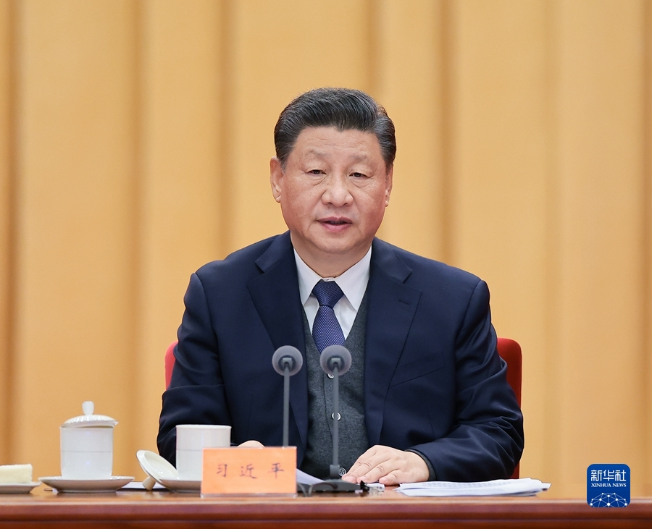
学习习近平总书记在十九届中央纪委六次全会上的重要讲话精神
1月18日，中共中央总书记、国家主席、中央军委主席习近平在中国共产党第十九届中央纪律检查委员会第六次全体会议上发表重要讲话。

Slide 12
学习习近平总书记在十九届中央纪委六次全会上的重要讲话精神
习近平强调，总结运用党的百年奋斗历史经验，坚持党中央集中统一领导，坚持党要管党、全面从严治党，坚持以党的政治建设为统领，坚持严的主基调不动摇，坚持发扬钉钉子精神加强作风建设，坚持以零容忍态度惩治腐败，坚持纠正一切损害群众利益的腐败和不正之风，坚持抓住“关键少数”以上率下，坚持完善党和国家监督制度，以伟大自我革命引领伟大社会革命，坚持不懈把全面从严治党向纵深推进。

Slide 13
学习习近平总书记在十九届中央纪委六次全会上的重要讲话精神
习近平指出，2021年是中国共产党成立一百周年。党中央坚定不移推进全面从严治党，为全面建设社会主义现代化国家开好局、起好步提供了有力政治保障。今年是党的十八大以来第十个年头，十年磨一剑，党中央把全面从严治党纳入“四个全面”战略布局，以前所未有的勇气和定力推进党风廉政建设和反腐败斗争，刹住了一些多年未刹住的歪风邪气，解决了许多长期没有解决的顽瘴痼疾，清除了党、国家、军队内部存在的严重隐患，管党治党宽松软状况得到根本扭转，探索出依靠党的自我革命跳出历史周期率的成功路径。

Slide 14
学习习近平总书记在十九届中央纪委六次全会上的重要讲话精神
习近平强调，党的十八大以来，我们继承和发展马克思主义建党学说，总结运用党的百年奋斗历史经验，深入推进管党治党实践创新、理论创新、制度创新，对建设什么样的长期执政的马克思主义政党、怎样建设长期执政的马克思主义政党的规律性认识达到新的高度。
习近平指出，要巩固拓展党史学习教育成果，更加坚定自觉地牢记初心使命、开创发展新局。要深入学习贯彻党的十九届六中全会精神，持之以恒推进党史学习、教育、宣传，引导全党坚定历史自信，让初心使命在内心深处真正扎根，把忠诚于党和人民落到行动上，继承弘扬党的光荣传统和优良作风，为党和人民事业赤诚奉献，在新的赶考之路上考出好成绩。

Slide 15
学习习近平总书记在十九届中央纪委六次全会上的重要讲话精神
习近平强调，要强化政治监督，确保完整、准确、全面贯彻新发展理念。要把握新发展阶段、贯彻新发展理念、构建新发展格局、推动高质量发展，引导督促党员、干部真正悟透党中央大政方针，时时处处向党中央看齐，扎扎实实贯彻党中央决策部署，不打折扣、不做表面文章，纠正自由主义、本位主义、保护主义，不因一时一地利益而打小算盘、耍小聪明，确保执行不偏向、不变通、不走样。
习近平指出，要保持反腐败政治定力，不断实现不敢腐、不能腐、不想腐一体推进的战略目标。我们必须清醒认识到，腐败和反腐败较量还在激烈进行，并呈现出一些新的阶段性特征，防范形形色色的利益集团成伙作势、“围猎”腐蚀还任重道远，有效应对腐败手段隐形变异、翻新升级还任重道远，彻底铲除腐败滋生土壤、实现海晏河清还任重道远，清理系统性腐败、化解风险隐患还任重道远。

Slide 16
学习习近平总书记在十九届中央纪委六次全会上的重要讲话精神
习近平强调，要加固中央八项规定的堤坝，锲而不舍纠“四风”树新风。形式主义、官僚主义是党和国家事业发展的大敌。
习近平指出，要加强年轻干部教育管理监督，教育引导年轻干部成为党和人民忠诚可靠的干部。要从严从实加强教育管理监督，引导年轻干部对党忠诚老实，坚定理想信念，牢记初心使命，正确对待权力，时刻自重自省，严守纪法规矩，扣好廉洁从政的“第一粒扣子”。
习近平强调，要完善权力监督制度和执纪执法体系，使各项监督更加规范、更加有力、更加有效。各级党委（党组）要履行党内监督的主体责任，突出加强对“关键少数”特别是“一把手”和领导班子的监督。

Slide 17
学习习近平总书记在十九届中央纪委六次全会上的重要讲话精神
习近平指出，纪检监察机关和纪检监察干部要始终忠诚于党、忠诚于人民、忠诚于纪检监察事业，准确把握在党的自我革命中的职责任务，弘扬党百年奋斗形成的宝贵经验和优良作风，紧紧围绕党和国家工作大局发挥监督保障执行作用，更加有力有效推动党和国家战略部署目标任务落实。纪检监察队伍必须以更高的标准、更严的纪律要求自己，锤炼过硬的思想作风、能力素质，以党性立身做事，刚正不阿、秉公执纪、谨慎用权，不断提高自身免疫力，主动接受党内和社会各方面的监督，始终做党和人民的忠诚卫士。

Slide 18
第三部分
学习习近平总书记在中央全面深化改革委员会第二十四次会议上的重要讲话精神

Slide 19
学习习近平总书记在中央全面深化改革委员会第二十四次会议上的重要讲话精神
中共中央总书记、国家主席、中央军委主席、中央全面深化改革委员会主任习近平2月28日下午主持召开中央全面深化改革委员会第二十四次会议，审议通过了《关于加快建设世界一流企业的指导意见》、《推进普惠金融高质量发展的实施意见》、《关于加强基础学科人才培养的意见》、《关于推进国有企业打造原创技术策源地的指导意见》。

Slide 20
学习习近平总书记在中央全面深化改革委员会第二十四次会议上的重要讲话精神
会议指出，党的十八大以来，党中央出台一系列保护支持企业发展的政策措施，促进各类企业健康发展，一些行业领军企业已经形成较强的国际竞争力。要支持引导行业领军企业和掌握关键核心技术的专精特新企业深化改革、强化创新，加大培育力度。
会议强调，党中央部署实施《推进普惠金融发展规划（2016－2020年）》以来，金融服务覆盖率、可得性、满意度不断提升，在统筹疫情防控和经济社会发展、助力打赢脱贫攻坚战、补齐民生领域短板等方面发挥了积极作用。要深化金融供给侧结构性改革，把更多金融资源配置到重点领域和薄弱环节，加快补齐县域、小微企业、新型农业经营主体等金融服务短板，促进普惠金融和绿色金融、科创金融等融合发展，提升政策精准度和有效性。

Slide 21
学习习近平总书记在中央全面深化改革委员会第二十四次会议上的重要讲话精神
会议指出，我国拥有世界上规模最大的高等教育体系，有各项事业发展的广阔舞台，完全能够源源不断培养造就大批优秀人才，完全能够培养出大师。
要走好基础学科人才自主培养之路，坚持面向世界科技前沿、面向经济主战场、面向国家重大需求、面向人民生命健康，全面贯彻党的教育方针，落实立德树人根本任务，遵循教育规律，加快建设高质量基础学科人才培养体系。
要坚持正确政治方向，把理想信念教育贯穿人才培养全过程，引导人才深怀爱党爱国之心、砥砺报国之志，继承和发扬老一辈科学家胸怀祖国、服务人民的优秀品质。
要优化人才发展制度环境，打好基础、储备长远，发挥高校特别是“双一流”大学培养基础研究人才主力军作用，既要培养好人才，更要用好人才。

Slide 22
学习习近平总书记在中央全面深化改革委员会第二十四次会议上的重要讲话精神
会议强调，推进国有企业打造原创技术策源地，要把准战略方向，围绕事关国家安全、产业核心竞争力、民生改善的重大战略任务，加强原创技术供给，超前布局前沿技术和颠覆性技术，在集聚创新要素、深化创新协同、促进成果转化、优化创新生态上下功夫，全方位培养、引进、用好人才。要强化责任链条，加强协同配合。
会议指出，过去一年是党和国家历史上具有里程碑意义的一年。我们加强对改革工作整体谋划部署，推动各项改革工作接续递进，改革成果不断深化，实现了在我们党成立一百年时各方面制度更加成熟更加定型上取得明显成效的目标。

Slide 23
学习习近平总书记在中央全面深化改革委员会第二十四次会议上的重要讲话精神
会议强调，今年下半年要召开党的二十大，改革工作既要蹄疾步稳、纵深推进，又要有新气象、新面貌。要坚持稳中求进工作总基调，加快推动落实党的十九大以来部署的改革任务，加快推动重要领域和关键环节改革攻坚突破、落地见效，注重防范化解重大风险，深入总结党的十九大以来全面深化改革新进展新成效新经验，抓紧研究未来一个时期全面深化改革的主攻方向、战略重点、任务举措，激发全党全社会改革创新活力和潜能，为保持平稳健康的经济环境、国泰民安的社会环境、风清气正的政治环境创造良好制度条件。

Slide 24
第四部分
学习学校2022年春季学期干部大会精神

Slide 25
学习结束

